Slide 1
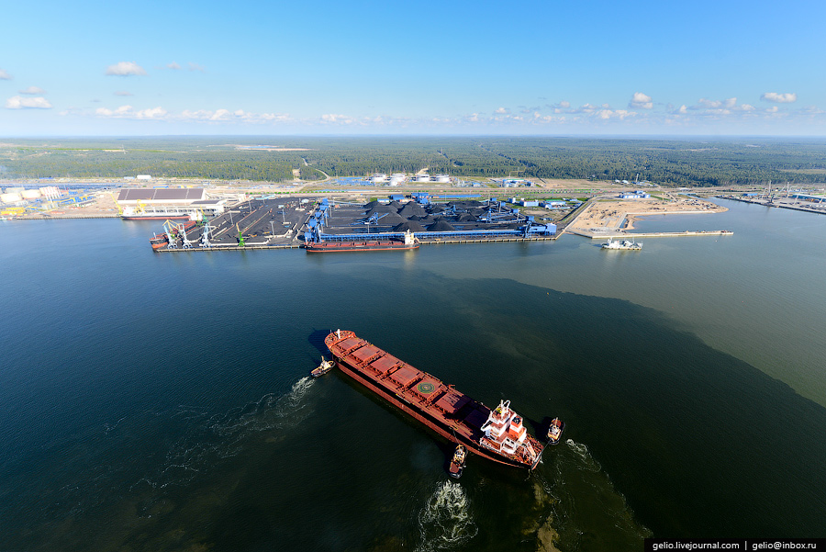
Муниципальное образование «Усть-Лужское сельское поселение» Кингисеппского муниципального района Ленинградской области
К проекту решения Совета депутатов МО «Усть-Лужское сельское поселение» «Об утверждении отчёта об исполнении бюджета МО «Усть-Лужское сельское поселение за 2019 год»

Slide 2
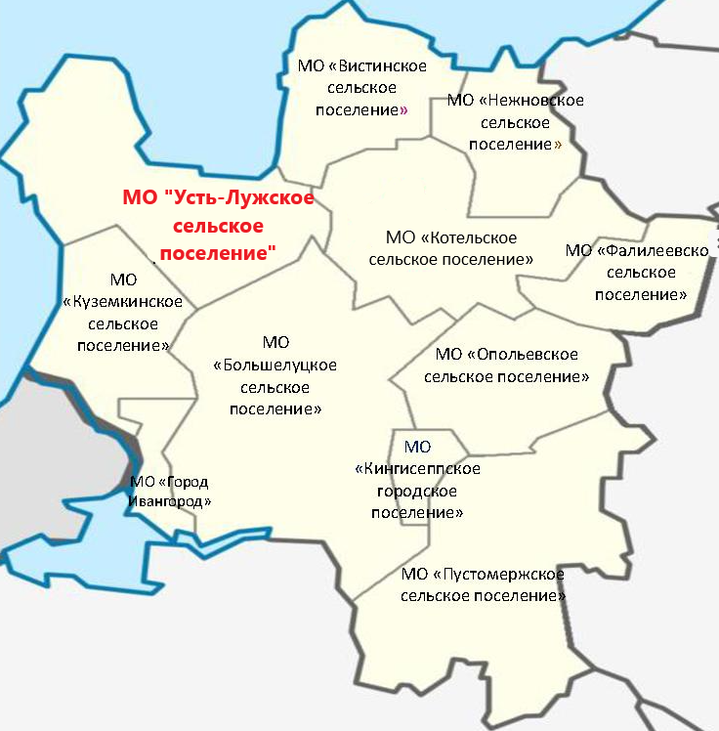
Муниципальное образование «Усть-Лужское сельское поселение» Кингисеппского муниципального района Ленинградской области
НАСЕЛЕНИЕ
3286 чел.
ТЕРРИТОРИЯ
266,3 км²
КООРДИНАТЫ
59°39’55” c.ш. 28°16’58” в.д.
12 населенных пунктов

Slide 3
ОСНОВНЫЕ ПОНЯТИЯ И ТЕРМИНЫ
Бюджет - форма образования и расходования денежных средств, предназначенных для финансового обеспечения задач и функций государства и местного самоуправления.
Доходы бюджета - поступающие в бюджет денежные средства, за исключением средств, являющихся источниками финансирования дефицита бюджета.
Расходы бюджета - выплачиваемые из бюджета денежные средства, за исключением средств, являющихся источниками финансирования дефицита бюджета.
Дефицит бюджета - превышение расходов бюджета над его доходами.
Бюджетные ассигнования - предельные объемы денежных средств, предусмотренных в соответствующем финансовом году для исполнения бюджетных обязательств.
Межбюджетные трансферты - средства, предоставляемые одним бюджетом бюджетной системы Российской Федерации другому бюджету бюджетной системы Российской Федерации.
Дотации - межбюджетные трансферты, предоставляемые на безвозмездной и безвозвратной основе без установления направлений их использования.
Текущий финансовый год - год, в котором осуществляется исполнение бюджета, составление и рассмотрение проекта бюджета на очередной финансовый год (очередной финансовый год и плановый период).
Очередной финансовый год - год, следующий за текущим финансовым годом.
Плановый период - два финансовых года, следующие за очередным финансовым годом.
Отчетный финансовый год - год, предшествующий текущему финансовому году.

Slide 4
ЭТАПЫ СОСТАВЛЕНИЯ БЮДЖЕТА
Основой для разработки бюджета являются: бюджетное послание Президента РФ, прогноз социально-экономического развития поселения на планируемый год , долгосрочные федеральные целевые программы, уровень инфляции, налоговое законодательство и прочее
составление отчетов об исполнении бюджетов и их утверждение
составление проектов бюджетов
рассмотрение и утверждение бюджетов
исполнение бюджетов
Бюджетный процесс — это регламентируемая нормами права деятельность органов государственной власти, органов местного самоуправления и участников бюджетного процесса по составлению и рассмотрению проектов бюджетов, проектов бюджетов государственных внебюджетных фондов, утверждению и исполнению бюджетов и бюджетов государственных внебюджетных фондов, а также по контролю за их исполнением

Slide 5
ОСНОВНЫЕ ХАРАКТЕРИСТИКИ БЮДЖЕТА МО «УСТЬ-ЛУЖСКОЕ СЕЛЬСКОЕ ПОСЕЛЕНИЕ» ЗА 2019 ГОД
59 710,6
49 277,7
+10 432,9

Slide 6
ДОХОДЫ БЮДЖЕТА
НАЛОГОВЫЕ ДОХОДЫ
Налог на доходы физических лиц
Акцизы на нефтепродукты
НЕНАЛОГОВЫЕ ДОХОДЫ
БЕЗВОЗМЕЗДНЫЕ ПОСТУПЛЕНИЯ
Дотации из других бюджетов бюджетной системы Российской Федерации, субсидии из других бюджетов бюджетной системы Российской Федерации (межбюджетные субсидии)
Субвенции из федерального бюджета и (или) из бюджетов субъектов Российской Федерации
Доходы от использования имущества, находящегося в муниципальной собственности
Доходы от оказания платных услуг, оказываемых бюджетными учреждениями
Налог на имущество физических лиц
Земельный налог
Единый сельскохозяйственный налог
Штрафные санкции за нарушение законодательства
Иные неналоговые платежи
Иные межбюджетные трансферты из других бюджетов бюджетной системы Российской Федерации
Безвозмездные поступления от физических и юридических лиц, международных организаций и правительств иностранных государств, в том числе добровольные пожертвования

Slide 7
СТРУКТУРА НАЛОГОВЫХ ДОХОДОВ
Наименование показателя | План, тыс. руб. | Факт, тыс. руб. | % исполнения
Налоги на прибыль, доходы | 17300,00 | 17675,50 | 102,9
- НДФЛ | 17300,00 | 17675,50 | 102,2
Налоги на товары (работы, услуги) | 2520,00 | 2523,60 | 100,1
- акцизы | 2520,00 | 2523,60 | 100,1
Единый сельскохозяйственный налог | 1417,70 | 1417,70 | 100,00
Налоги на имущество | 3122,00 | 3061,30 | 98,06
- налог на имущество физических лиц | 252,00 | 225,80 | 89,60
- земельный налог | 2870,00 | 2836,30 | 98,80
Госпошлина | 20,00 | 16,50 | 82,50
ВСЕГО | 24379,70 | 24695,40 | 101,30

Slide 8
СТРУКТУРА НЕНАЛОГОВЫХ ДОХОДОВ
Наименование показателя | План, тыс. руб. | Факт, тыс. руб. | % исполнения
Доходы от использования имущества, находящегося в государственной и муниципальной собственности (аренда муниципального имущества, найм жилья) | 1052,10 | 1058,00 | 100,60
Доходы от реализации муниципального имущества | 35,80 | 35,80 | 100,00
Доходы от оказания платных услуг и компенсации государства | 331,20 | 4107,90 | 1420,30
Прочие неналоговые доходы | 0 | 0 | 0
Штрафы, санкции, возмещение ущерба | 234,30 | 234,30 | 100,00
ИТОГО: | 1653,40 | 5436,00 | 328,78

Slide 9
СТРУКТУРА БЕЗВОЗМЕЗДНЫХ ПОСТУПЛЕНИЙ
Наименование показателя | План, тыс. руб. | Факт, тыс. руб. | % исполнения
Дотация на выравнивание бюджетной обеспеченности | 752,00 | 752,00 | 100,00
Дотация на поддержку мер по обеспечению сбалансированности бюджетов | 0,00 | 0,00 | 0,00
ИТОГО: | 82810,80 | 29578,20 | 35,7

Slide 10
РАСХОДЫ

Slide 11
ОСУЩЕСТВЛЕНИЕ РАСХОДОВ ПО РАЗДЕЛАМ И ПОДРАЗДЕЛАМ
РзПр | Наименование показателя | План, тыс. руб. | Факт тыс. руб. | % исполне-ния
1 | 2 | 3 | 4 | 5
0103 | Функционирование представительных органов муниципальных образований | 344,80 | 344,80 | 100
0104 | Функционирование местной администрации | 11384,40 | 10860,10 | 95,40
0107 | Обеспечение проведение выборов и референдумов | 200,00 | 200,00 | 100
0111 | Резервные фонды | 100,00 | 100,00 | 0,00
0113 | Другие общегосударственные вопросы | 1021,70 | 880,90 | 86,20
0203 | Мобилизационная подготовка и вневойсковая подготовка | 278,30 | 278,30 | 100
0309 | Защита населения и территории от ЧС природного и техногенного характера, гражданская оборона | 50,20 | 50,20 | 100
0314 | Другие вопросы национальной безопасности и правоохранительной деятельности | 3,5 | 0,00 | 0,00

Slide 12
ОСУЩЕСТВЛЕНИЕ РАСХОДОВ ПО РАЗДЕЛАМ И ПОДРАЗДЕЛАМ
РзПр | Наименование показателя | План, тыс. руб. | Факт тыс. руб. | % исполне-ния
1 | 2 | 3 | 4 | 5
0409 | Дорожное хозяйство | 5952,0 | 5634,0 | 94,70
0412 | Другие вопросы в области национальной экономики | 214,60 | 198,90 | 92,70
0501 | Жилищное хозяйство | 54661,50 | 8092,40 | 14,8
0502 | Другие вопросы в области жилищно-коммунального хозяйства | 21476,30 | 9706,40 | 45,2
0503 | Благоустройство | 4174,00 | 4081,90 | 97,80
0505 | Коммунальное хозяйство | 35,20 | 35,20 | 100
0801 | Культура | 5912,50 | 5155,10 | 87,20
0804 | Другие вопросы в области культуры, кинематографии | 372,10 | 372,10 | 100
1001 | Пенсионное обеспечение | 1277,80 | 1277,80 | 100
1003 | Социальное обеспечение населения | 2109,70 | 2109,70 | 100
1105 | Другие вопросы в области физической культуры и спорта | 0,00 | 0,00 | 0,00
1200 | Средства массовой информации | 0,00 | 0,00 | 0,00
Всего |  | 109568,60 | 49277,70 | 45,00

Slide 13
ИСПОЛНЕНИЕ ПРОГРАММНЫХ РАСХОДОВ МУНИЦИПАЛЬНЫХ ПРОГРАММ
 | Наименование муниципальной программы | План, Тыс.руб. | Факт руб. | % исполне-ния
1 | 2 | 3 | 4 | 5
1. | «Защита населения и территорий от чрезвычайных ситуаций, обеспечение пожарной безопасности и безопасности людей на водных объектах» на 2019-2021 года | 50,20 | 50 200,00 | 100,00
2. | «Развитие автомобильных дорог в МО «Усть-Лужское сельское поселение» на 2019-2021 год | 4 063,92 | 3 857, 32 | 94,91
3. | «Развитие жилищно-коммунального хозяйства муниципального образования «Усть-Лужское сельское поселение» Кингисеппского муниципального района Ленинградской области на 2019-2021 годы» | 3 927, 77 | 3 835, 64 | 97,65
4. | «Развитие культуры и спорта на территории МО «Усть-Лужское сельское поселение» на 2019-2021 гг. | 6 319,70 | 5 562,22 | 88,01
5. | «Развитие территории пос.Усть-Луга, являющегося административным центром муниципального образования «Усть-Лужское сельское поселение» Кингисеппского муниципального района Ленинградской области на 2019 год». | 1 292, 17 | 1 186, 68 | 91,84

Slide 14
ИСПОЛНЕНИЕ ПРОГРАММНЫХ РАСХОДОВ МУНИЦИПАЛЬНЫХ ПРОГРАММ
 | Наименование муниципальной программы | План, руб. | Факт руб. | % исполне-ния
1 | 2 | 3 | 4 | 5
6. | «Обеспечение устойчивого функционирования и развития коммунальной и инженерной инфраструктуры в муниципальном образовании «Усть-Лужское сельское поселение» на 2019год» | 20 012,10 | 8 242,18 | 41,19
7. | «Обеспечение качественным жильём граждан на территории МО «Усть-Лужское поселение»». | 2 109,74 | 2 109,74 | 100,00
8. | «Развитие частей территории муниципального образования «Усть-Лужское сельское поселение» Кингисеппского муниципального района Ленинградской области на 2019 год» | 950,13 | 944,17 | 99,37
9. | «Переселение граждан из аварийного жилищного фонда на территории МО «Усть-Лужское сельское поселение» | 54 133,22 | 7 564,35 | 13,97

Slide 15
ИСПОЛНЕНИЕ НЕПРОГРАММНЫХ РАСХОДОВ МУНИЦИПАЛЬНЫХ ПРОГРАММ
В рамках непрограммных расходов планировались и осуществлялись расходы: -на обеспечение функции органов местного самоуправления; -на мероприятия, направленные на владение, пользование и распоряжение имуществом, находящимся в муниципальной собственности сельского поселения; -на организацию первичного воинского учета на территории Усть-Лужского сельского поселения; -на муниципальную пенсию.

